Slide 1
主持单位：

Slide 3
第10章建筑形体的表达方法

Slide 4
剖面图的形成与标注

Slide 5
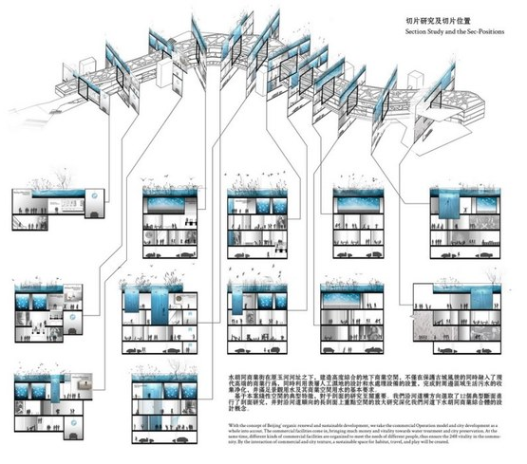
剖面图
用三面投影图内部形状需用虚线来表示，对于内部形状比较复杂的物体，就会在图上出现较多的虚线，给画图、读图和标注尺寸均带来不便，也容易产生差错。为此，借用剖面图表达物体的内部形状。

Slide 6
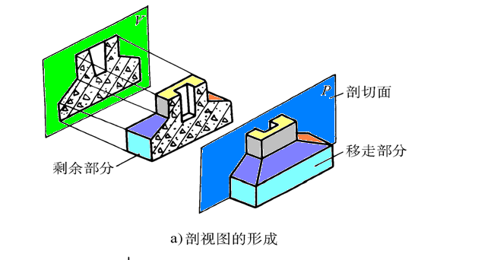
剖面图
一、剖面图的形成
假想用一个剖切平面在形体的适当部位剖切开，移走观察者与剖切平面之间的部分，将剩余部分投影到与剖切平面平行的投影面上，所得的投影图称为剖面图。
未被切到
剖面图由两部分组成的 ：
1、剖到的断面的投影；
2、沿投影方向未被切到但能看到部分的投影。
断面

Slide 7
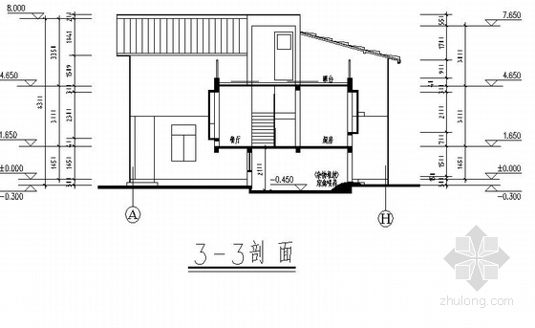
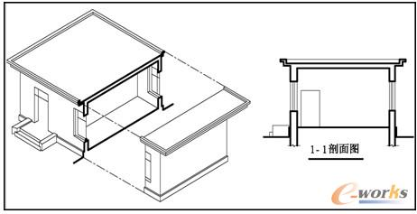
剖面图
一、剖面图的形成
剖面图由两部分组成的 ：
1、剖到的断面的投影；
2、沿投影方向未被切到但能看到部分的投影。

Slide 8
知识点学习
谢谢观看

